Slide 1

Agentes deliberativos e híbridos
Félix Avendaño mateo
Meza López Jorge Gael
Grupo 11-12

Slide 2

¿Qué son los agentes deliberativos?
Los agentes deliberativos son sistemas de inteligencia artificial que toman decisiones basadas en un proceso de razonamiento simbólico. Se caracterizan por tener un modelo interno del mundo, lo que les permite planificar sus acciones de manera anticipada para alcanzar ciertos objetivos. A diferencia de los agentes reactivos, que responden directamente a estímulos del entorno, los agentes deliberativos analizan las consecuencias de sus acciones antes de ejecutarlas.

Slide 3
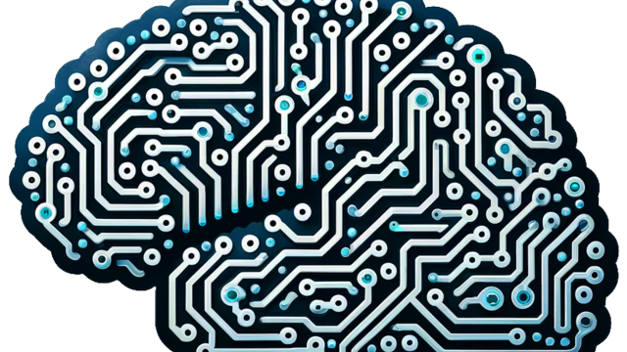
¿Para qué sirven?
Planificación a largo plazo: Donde es necesario prever las consecuencias de varias acciones antes de tomar una decisión.
Resolución de problemas complejos: Al utilizar técnicas como lógica de primer orden y algoritmos de planificación.
Entornos estáticos o predecibles: Donde el modelo del mundo no cambia rápidamente, permitiendo que el razonamiento simbólico sea efectivo.

Slide 4

¿Cómo funcionan?
El funcionamiento de un agente deliberativo generalmente sigue estos pasos:
Percepción: Recoge información del entorno.
Interpretación: Actualiza su modelo interno con la información obtenida.
Razonamiento: Utiliza un motor de inferencia para planificar las acciones.
Ejecución: Realiza la acción seleccionada. Evaluación: Observa los resultados y ajusta su modelo si es necesario.

Slide 5
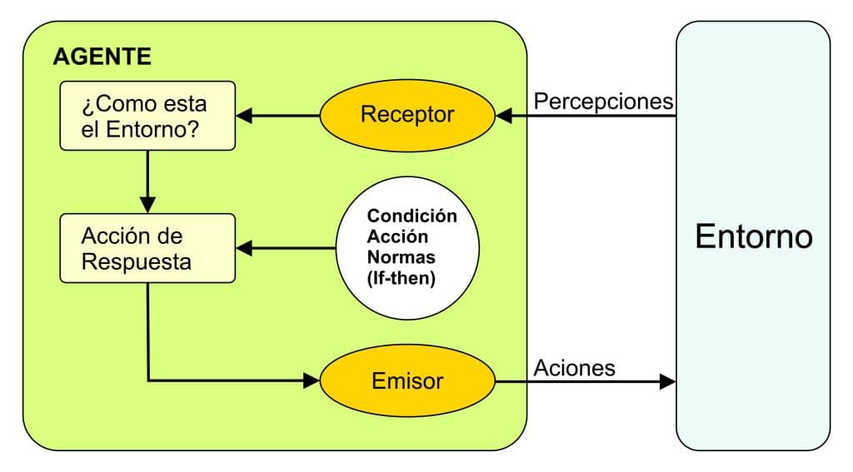

Slide 6
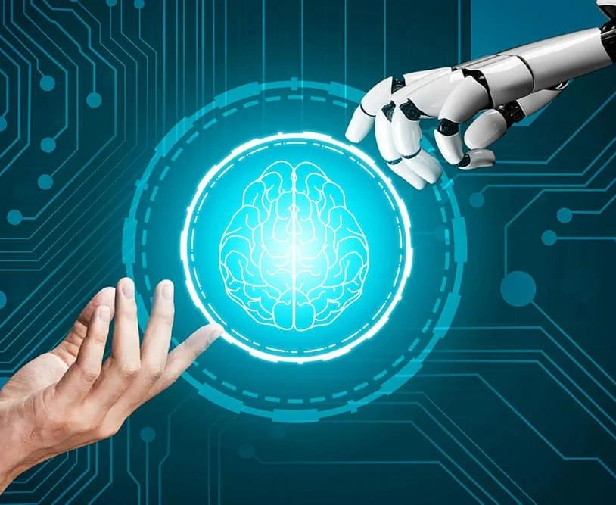
Ventajas y desventajas
Ventajas:
Planificación óptima y eficiente en entornos conocidos.
Capacidad de razonamiento complejo y toma de decisiones informadas.
Desventajas:
No son eficientes en entornos dinámicos o cambiantes.
Alto costo computacional debido al procesamiento simbólico.

Slide 7
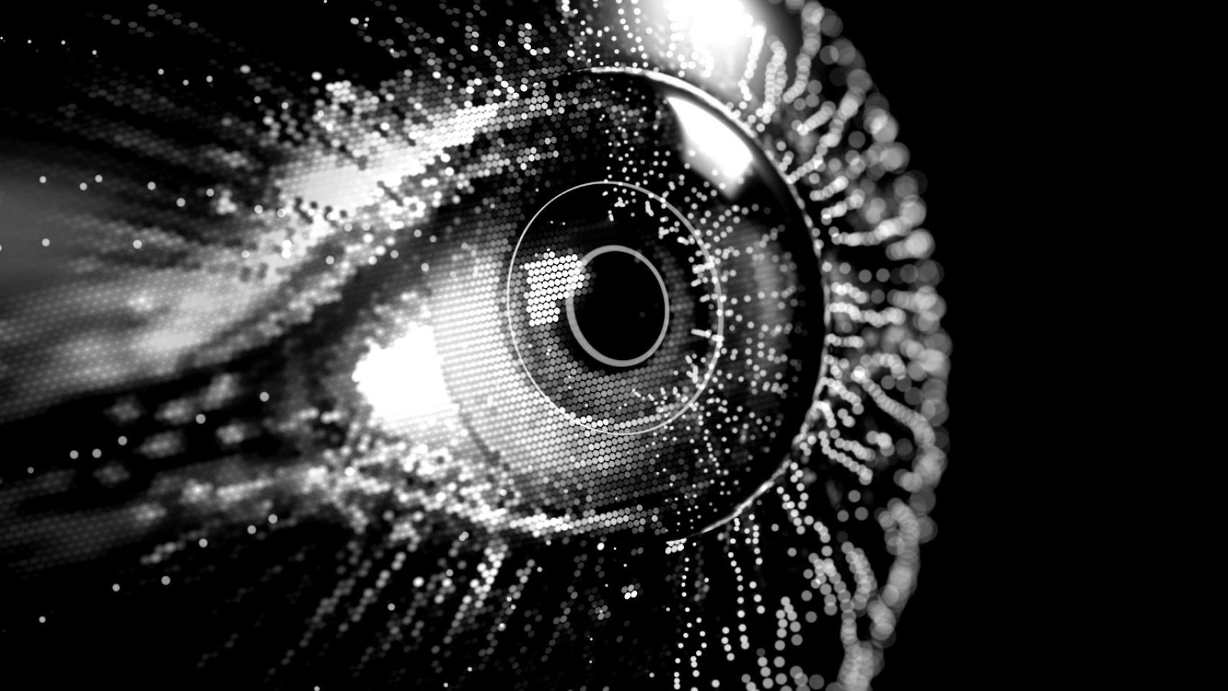
¿Qué son los agentes híbridos?
Los agentes híbridos son sistemas de inteligencia artificial que combinan las características de agentes reactivos y agentes deliberativos. Buscan aprovechar lo mejor de ambos enfoques para lograr un comportamiento más eficiente y adaptable.

Slide 8

¿Para qué sirven?
Los agentes híbridos son útiles en situaciones que requieren:
Adaptabilidad y rapidez: Gracias a la componente reactiva, pueden responder rápidamente a cambios en el entorno.
Planificación inteligente: La componente deliberativa les permite planificar y tomar decisiones informadas para alcanzar objetivos complejos.
Entornos dinámicos y complejos: Como la robótica móvil, los videojuegos de inteligencia artificial y los sistemas de navegación autónoma.

Slide 9

¿Cómo funcionan?
Estos agentes combinan ambos enfoques mediante una arquitectura jerárquica o basada en capas, donde: La capa reactiva maneja acciones inmediatas y respuestas rápidas. La capa deliberativa se encarga de la planificación y toma de decisiones estratégicas. Un módulo de coordinación decide cuándo priorizar la parte reactiva o la deliberativa.

Slide 10
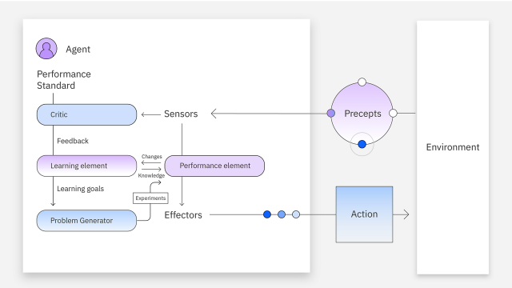

Slide 11

Ventajas y desventajas
Ventajas:
Rápida respuesta a cambios gracias a la parte reactiva.
Planificación inteligente gracias a la parte deliberativa.
Mayor adaptabilidad en entornos dinámicos.
Desventajas:
Mayor complejidad en la implementación debido a la necesidad de coordinar ambas partes.
Requiere un módulo de control eficiente para gestionar conflictos entre decisiones reactivas y deliberativas.

Slide 12
Bibliografía
Fernández, Y. (2024, 23 mayo). AI Agents o Agentes de IA: qué son, componentes y qué tipos existen en la inteligencia artificial. Xataka. https://www.xataka.com/basics/ai-agents-agentes-ia-que-componentes-que-tipos-existen-inteligencia-artificial
What are AI Agents?- Agents in Artificial Intelligence Explained - AWS. (s. f.). Amazon Web Services, Inc. https://aws.amazon.com/what-is/ai-agents/
What are the Different Types of AI Agents? (s. f.). https://botpress.com/blog/what-are-the-different-types-of-ai-agents
Intelligent Agents and Their Role in AI - AI Blog. (2024, 6 noviembre). Inteligencia Artificial. https://iartificial.blog/en/asistentes-virtuales/los-agentes-inteligentes-y-su-papel-en-la-ia/

